Slide 1
Graph-based Movie Recommender System
using Sentiment Analysis of BERT
Knowledge Structure (KS)
Graph Neural Network (GNN)
Presenter : Cheonsol Lee
Date : 2021.08.26
Notes:
안녕하세요.
BERT의 감성분석을 활용한 그래프 기반의 영화 추천시스템에 대한 연구를 말씀드리겠습니다.

Slide 2
1. Pre-processing
Thank you

Slide 3
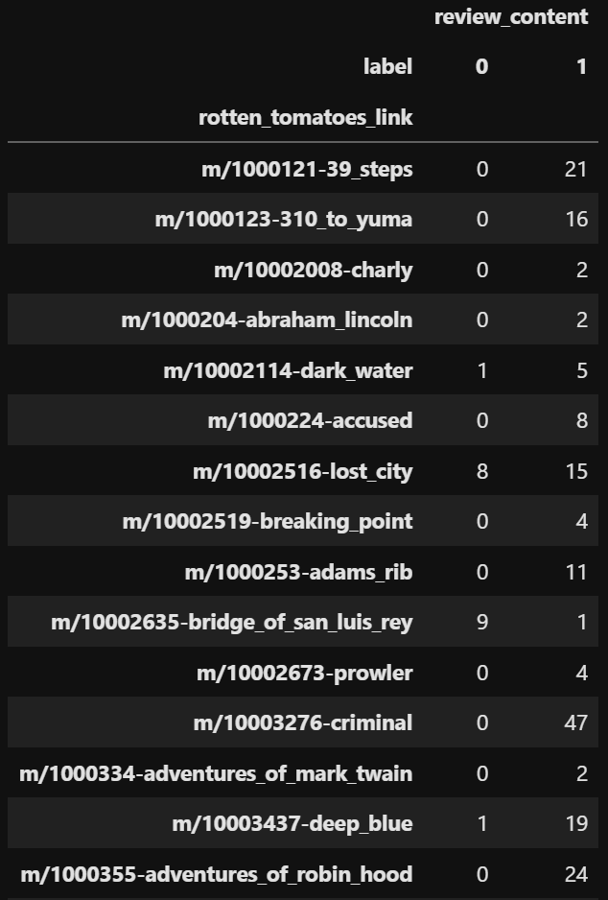
1. Pre-processing
Pivot_table
Overall, there are more positive reviews.

Slide 4

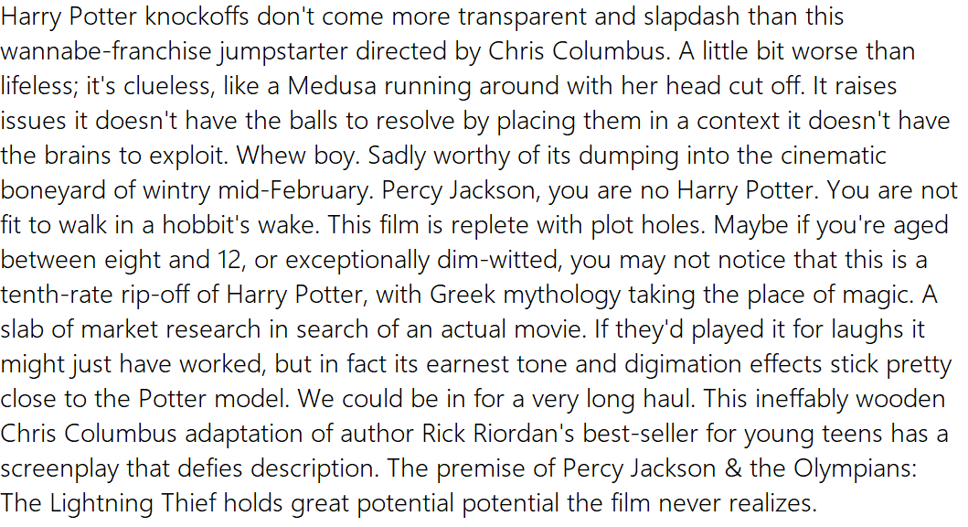
1. Pre-processing
Select 3 movies
Text file about positive/negative
Movie_link | Title
m/0814255 | Percy Jackson & the Olympians: The Lightning Thief
m/0878835 | Please Give
m/10000_bc | 10,000 B.C.
Positive
Negative

Slide 5
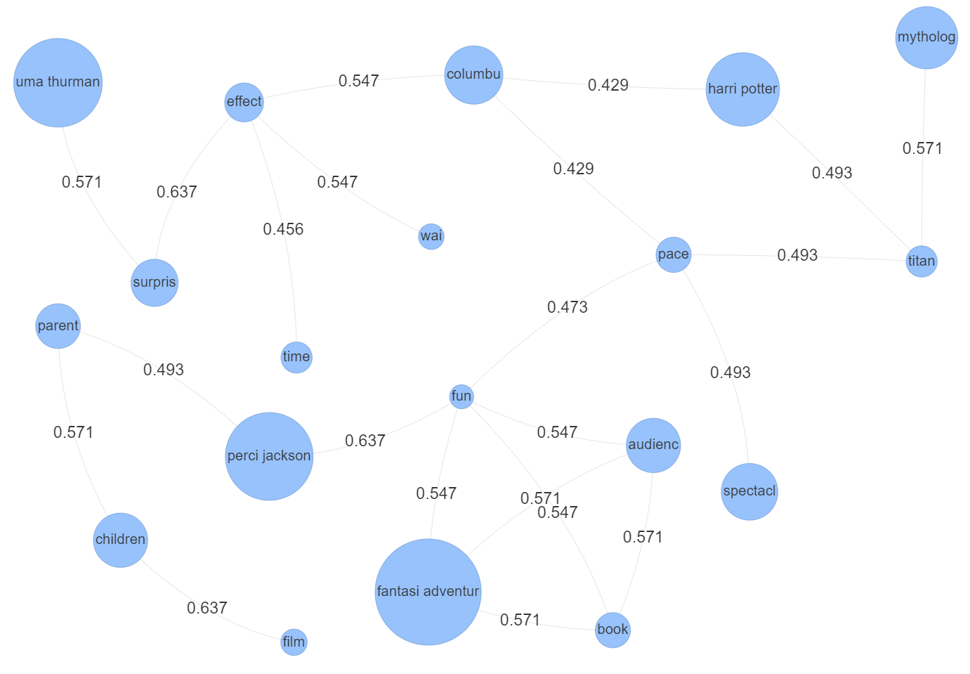
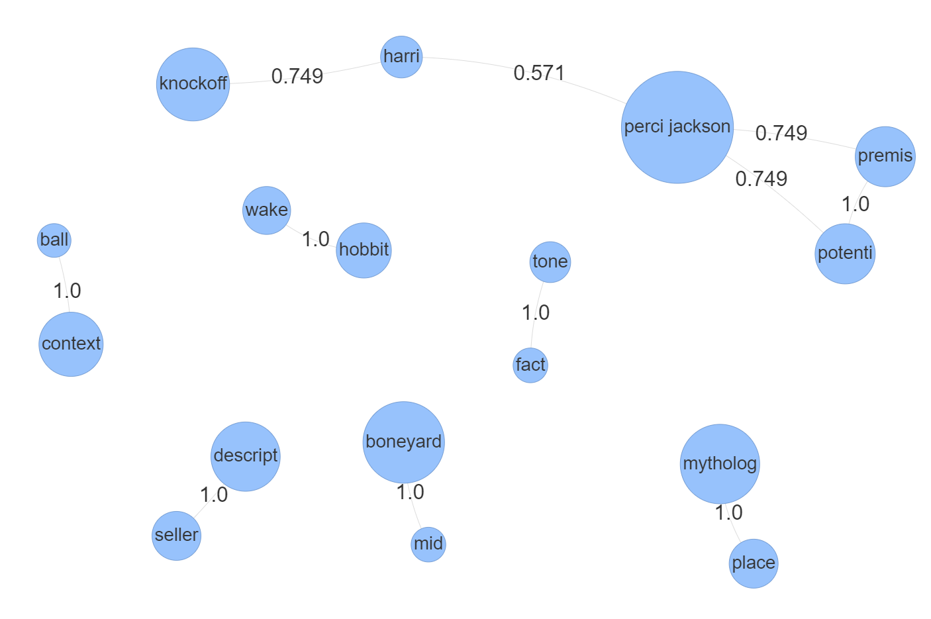
1. Pre-processing
Knowledge Structure of First movie
Positive
Negative

Slide 6
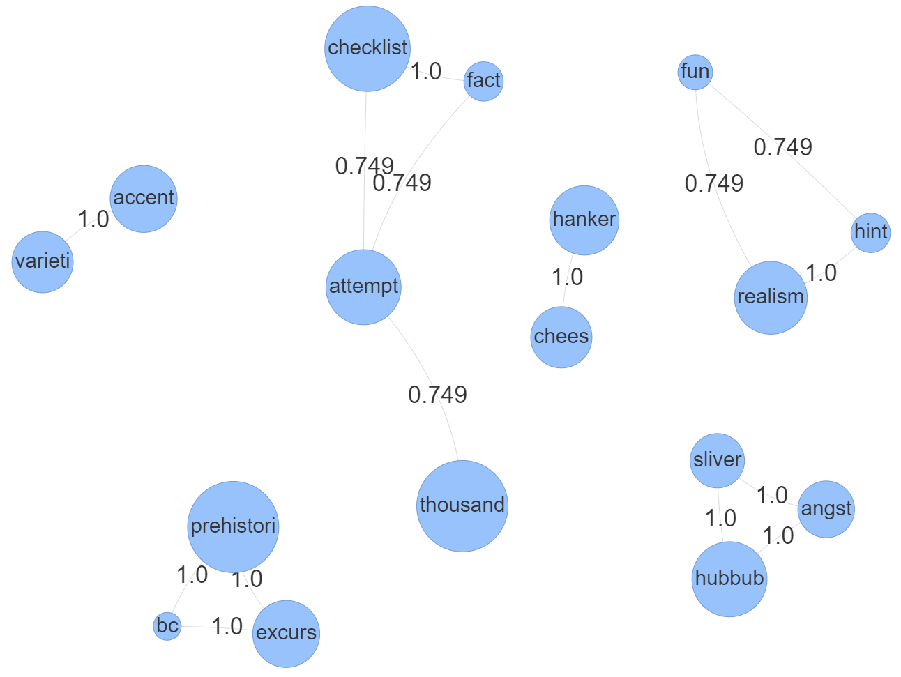
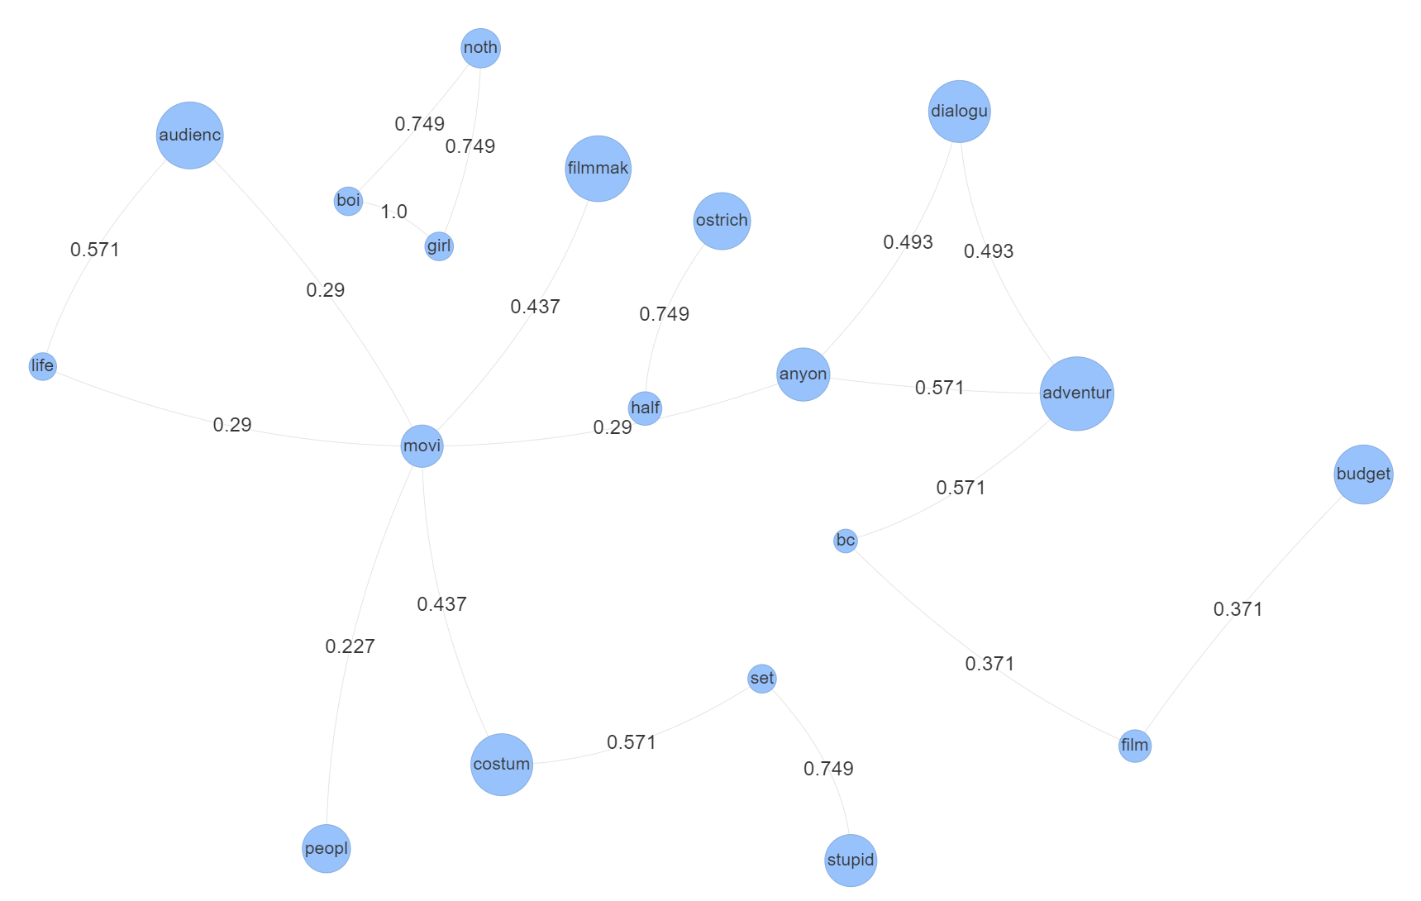
1. Pre-processing
Knowledge Structure of Second movie
Positive
Negative

Slide 7
1. Pre-processing
Analysis of Knowledge Structure
 | Positive | Negative
Movie 1 | 34 | 12
Movie 2 | 12 | 48
Positive
The more reviews,
the more duplicate terms,
the more expressive
Negative

Slide 8
2. Discussion
Thank you

Slide 9
2. Discussion
Motivation
Problem
A lot of data is missing labels. (가정: Explicit Score만 가지고 활용함, Implicit Score까지 쓰자.)
Ex)
Suggestion
Pseudo labeling increases the performance of the model learning in terms of data application.
Aspect: Semi-supervised learning (or Data imputation)
 | Original (including error rating) | Rating (only 0~1 score) | Positive/Negative score (standard:0.3, 0.7)
Utilization rate | 752,726/1,130,017 = 66% | 650,737/1,130,017 = 58% | 417,407/1,130,017 = 37%
Missing rate | 34% | 42% | 63%

Slide 10
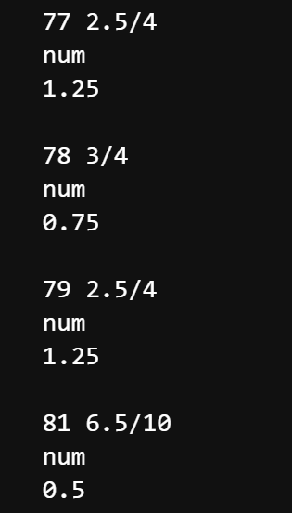
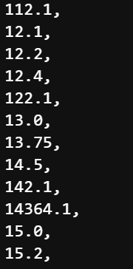
2. Discussion
Pre-processing mistake!!
Dot Problem
Original | Right answer | Error
2.5/4 | 0.625 | 1.25
6.5/10 | 0.65 | 0.5
 | Original (including error rating) | Rating (only 0~1 score) | Positive/Negative score (standard:0.3, 0.7)
Utilization rate | 752,726/1,130,017 = 66% | 650,737/1,130,017 = 58% | 417,407/1,130,017 = 37%
Missing rate | 34% | 42% | 63%

Slide 11
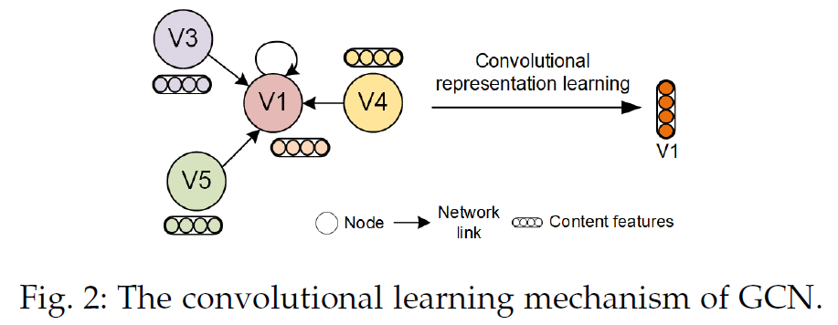
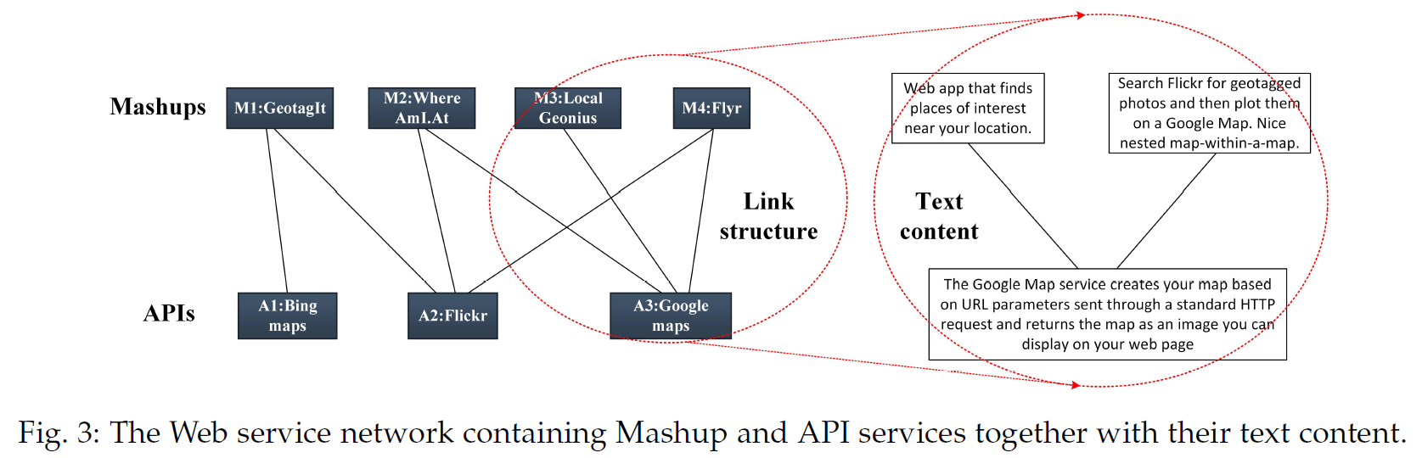
2. Discussion
Contribution
Improve accuracy of link prediction
Baseline: Review + Movie data & BERT (0 /1 : 중립 label 무시했기 때문에, 0,1,2)
Solution: Review + Movie data & BERT + GNN(GCN/GAT/GraphSAGE) 그래프 상으로 반영하자!
Reference
Web Service Network Embedding based on Link Prediction and Convolutional Learning
IEEE Transactions on Services Computing 2020
Data: Node features + text content

Slide 12
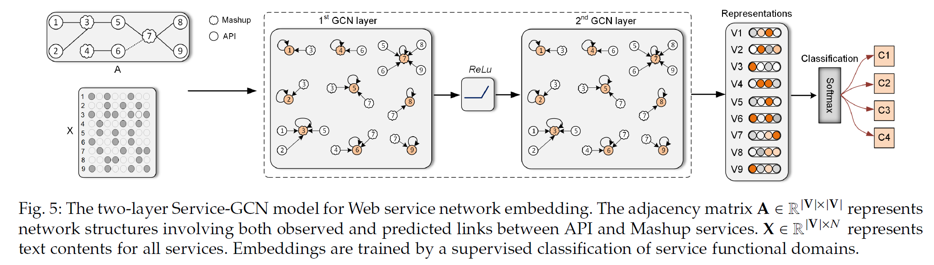
2. Discussion
Contribution
Conclusion
1) 네트워크가 sparse할 때, contents 내용을 참고하는게 도움이 됨
2) 예측된 link를 포함시킨 네트워크 구조를 이용할 때, node 임베딩 성능이 향상됨 (원래 있어야할 link가 포함된 경우로 보임)
3) GCN이 node 간의 관계 파악에 도움
4) WSNE모델(제안 모델명)은 클러스터링에서 구별가능한 경계를 생성하는 방법으로 제일 좋은 결과를 냄.

Slide 13
Thank you

Slide 14
3. Feedback
피드백
문제점: label이 안된 implicit score 활용 못함
OTT meta data provider, 삼성전자!(Netflix) 스마트TV 컨텐츠 플랫폼
Netflix(유저), Disney+ (새로 등장)
솔루션: 평점 정보가 없더라도 영화 정보, 리뷰가 있다면 평점을 예측이 가능!
전문가 리뷰는 있을 것 평점을 생성(전문가 평점)
전문가 댓글과 일반 유저의 댓글 비교: sentiment
Disney+ 전문가 리뷰 A,
기존 서비스 활용하는 유저는 Netflix 기록만 있고, Disney 기록은 없다.
Disney가 전문가의 리뷰정보가 있을 때, 기존에 시청이력이 없는 컨텐츠라도 추천이 가능?
Cold start : user
논문화: 이런 솔루션을 쓴다면, OTT들에 대한 추천을 cold start 문제를 해결할 수 있다.

Slide 15
4. To do
To do
Data만 봤을 때, 긍정/부정 비율 파악 (전체 영화)
ex) 7:3
새로운 데이터로 Training/Testing BERT 결과 공유
논문 공유: Web service링크
GNN 공부
IEEE Bigcomp 2022 준비
Data imputation 파트 : 임성수 교수님
논문 idea 선정

